Slide 1
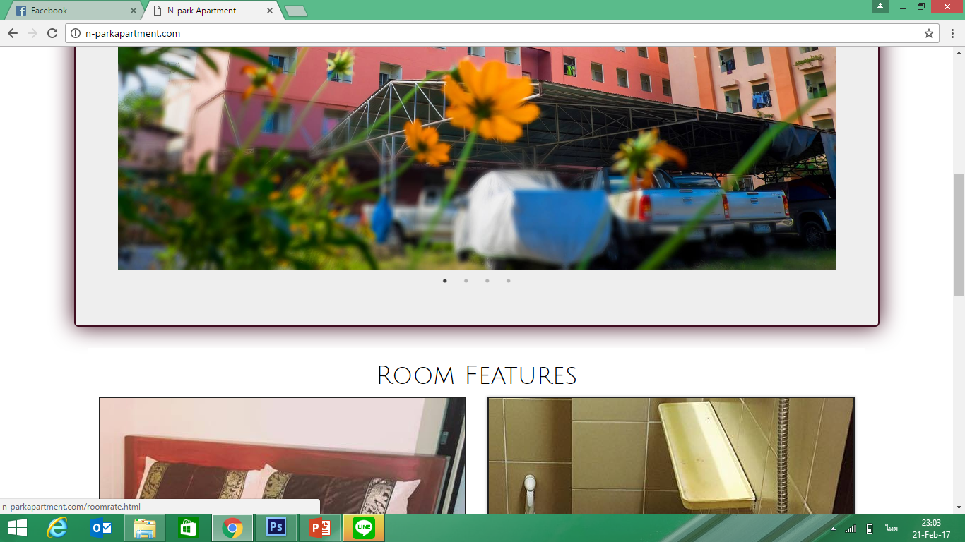
ขยายจุดให้ใหญ่ขึ้น

Slide 2
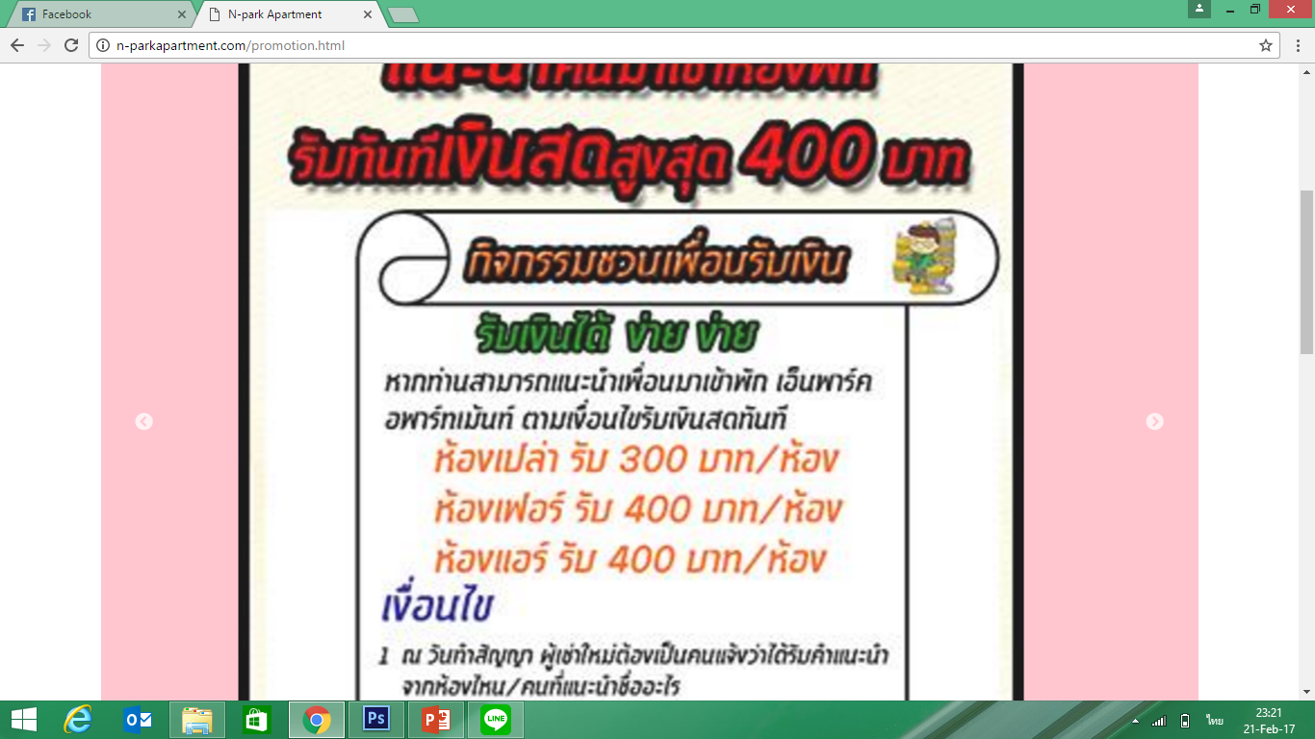
ขยายจุดให้ใหญ่ขึ้น
ขยายจุดให้ใหญ่ขึ้น

Slide 3
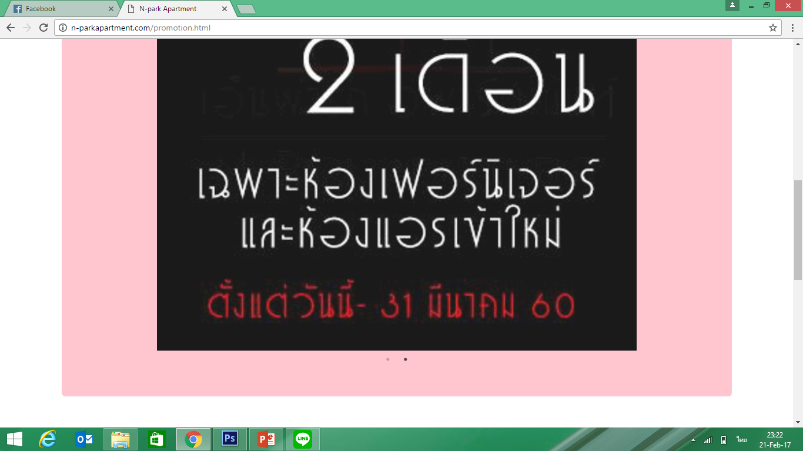
ขยายจุดให้ใหญ่ขึ้น

